Slide 1
FLÁVIO ROCHA VALENÇA RAFAEL DE SOUZA BATISTA SARAH CRISTINE PUPO SILVA WESLLEY DO ESPIRITO SANTO
ANÁLISE DE GRANDE VOLUME DE DADOS COM D3JS

Slide 2
Problema aberto
Grande volume e dados gerados diariamente
Problema é em analisá-los
Apresentaremos uma nova ferramenta
F
Notes:
Encontrar um título correto para fazer a abertura do problema

Slide 3
O que será abordado?
D3JS
Porque da escolha?
Ferramentas semelhantes
Tipos de gráficos
Solução do problema
Perspectiva
R

Slide 4




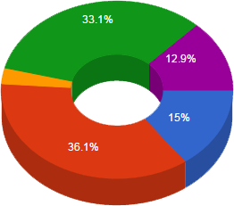
D3JS
Data-Driven Documents
Javascript
Framework
DOM
HTML
CSS
SVG
Exibição Gráfica
S

Slide 5
JAVASCRIPT
Interatividade a página web
Dinamismo ao HTML
Interpretado
Orientado a Objetos
Lado cliente
W

Slide 6

Framework
Biblioteca que une códigos
Podendo ser utilizado várias vezes
Ganho de tempo e produção
Desempenho
Reutilização de código
R

Slide 7
DOM
Document Object Model
Modelo de documento a objeto
Linguagem neutra
Acessar e atualizar
Dinamicamente o conteúdo
Estrutura
Estilos
S

Slide 8
CSS
Cascading Style Sheets
Folha de estilo em cascata
Praticidade
Manutenção
Cor, tamanho e disposição dos elementos
W

Slide 9
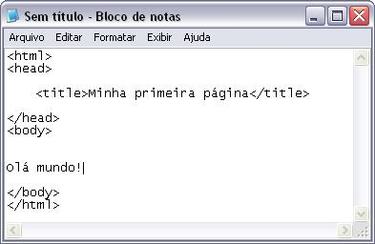
HTML
Linguagem de marcação de hipertexto
Distingue e separa o conteúdo
Define o significado semântico
F
Notes:
Mais tópicos

Slide 10
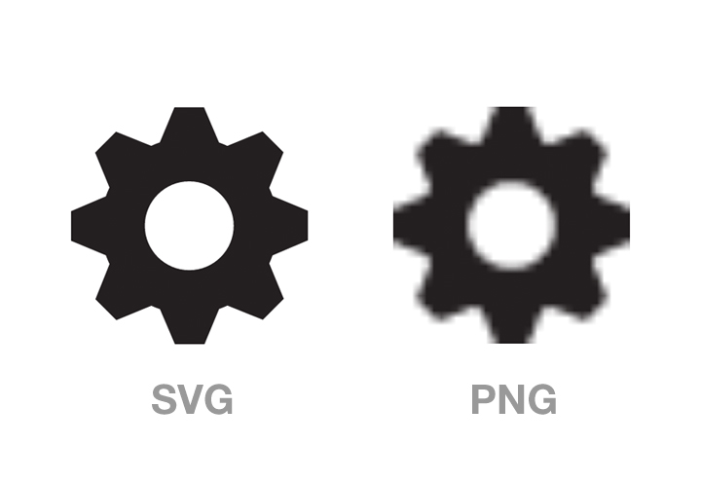
SVG
Scalable Vector Graphics
Gráficos vetoriais escaláveis
Pode trabalhar em conjunto com Javascript
Tags simples
Gerar imagens de alta qualidade
R
Notes:
Atribuir mais conteúdo

Slide 11




Por que da escolha?
Código aberto
Compatibilidade navegadores
Disponível em repositório
W

Slide 12
Ferramentas semelhantes
Processing
Base Java
Matplotlib
Python
Tableau Desktop
Pago
F

Slide 13
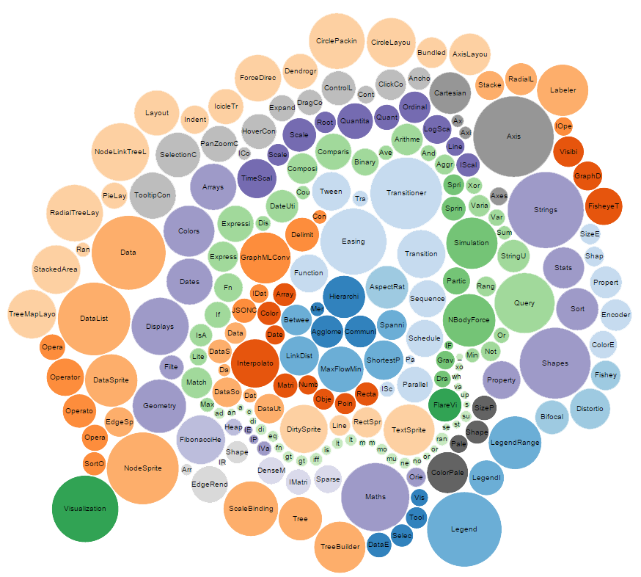
Tipos de gráficos
Gráficos de bolha

Slide 14
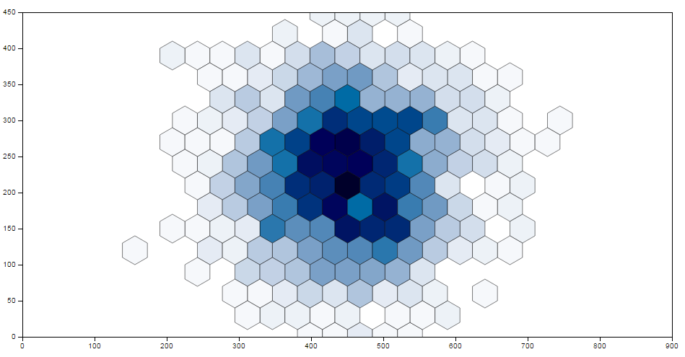
Tipos de gráficos
Gráficos de Hexágonos

Slide 15

Tipos de gráficos
Gráficos de pedaços

Slide 16
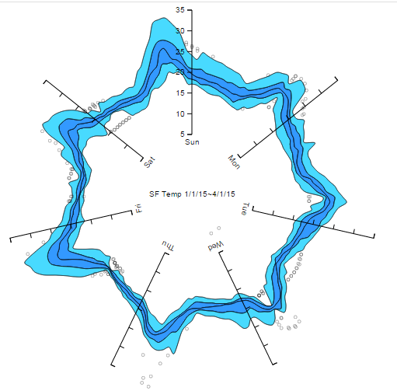
Tipos de gráficos
Gráfico em radial

Slide 17
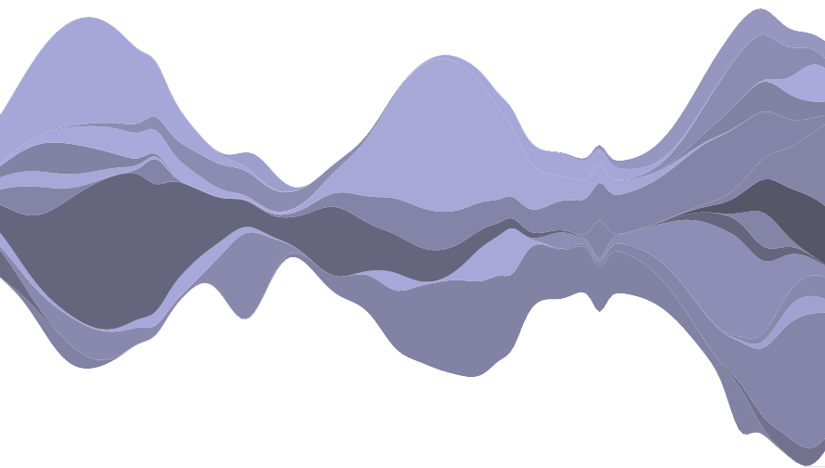
Tipos de gráficos
Gráfico Stream

Slide 18
Solução do problema
Dados armazenados
1941
Big Data
Importância de tratar
Exibição gráfica
D3JS
F

Slide 19
PERSPECTIVAS PARA TC2
Novas ferramentas de comparação
Flot
jqPlot
Dygraphs
Charts.js
NVD3
Dc.js
jQuery Sparklnes
R
Notes:
Mudar o título

Slide 20
PERSPECTIVAS PARA TC2
Eventos de mouse suportados
Analisar quantos eventos são suportados pelas bibliotecas
Clicar; Duplo clique; Clicar e arrastar
Saber o quão interativo são os gráficos
S

Slide 21
PERSPECTIVAS PARA TC2
Tempo de renderização
Tempo que cada biblioteca leva para apresentar os gráficos ao usuário
F

Slide 22
PERSPECTIVAS PARA TC2
Outros gráficos
Linha
Barras
Área
Dispersão
Pirâmide etária
Radar
R

Slide 23
PERSPECTIVAS PARA TC2
Métricas Qualitativas
Documentação
Comunidade
Exemplos de código
W

Slide 24
OBRIGADO!
DÚVIDAS?
PERGUNTAS?

